Slide 1
TRƯỜNG MẦM NON ĐÌNH BẢNG 1
Hoạt động tạo hình
Chủ đề thế giới động vật
Đề tài:
Vẽ con gà trống THEO ĐỀ TÀI
Giáo sinh: Đỗ Thị Hải

Slide 2
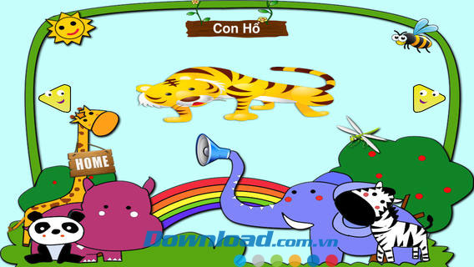
THẾ GIỚI
ĐỘNG VẬT

Slide 3
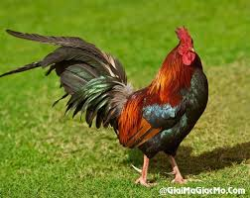
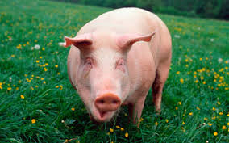
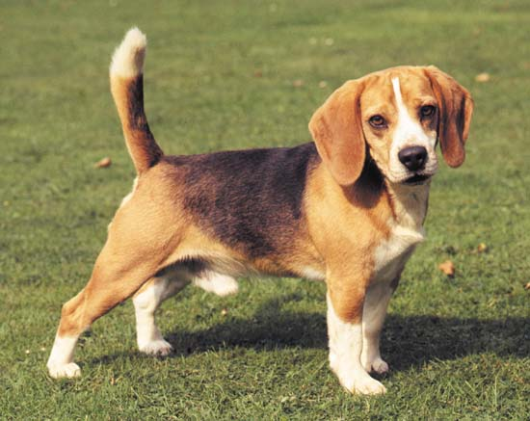
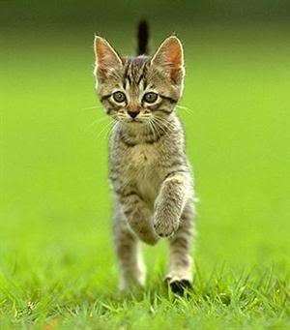

Slide 4
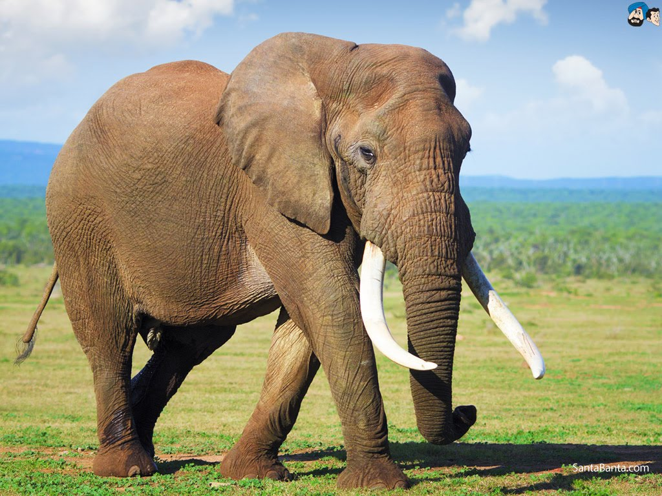
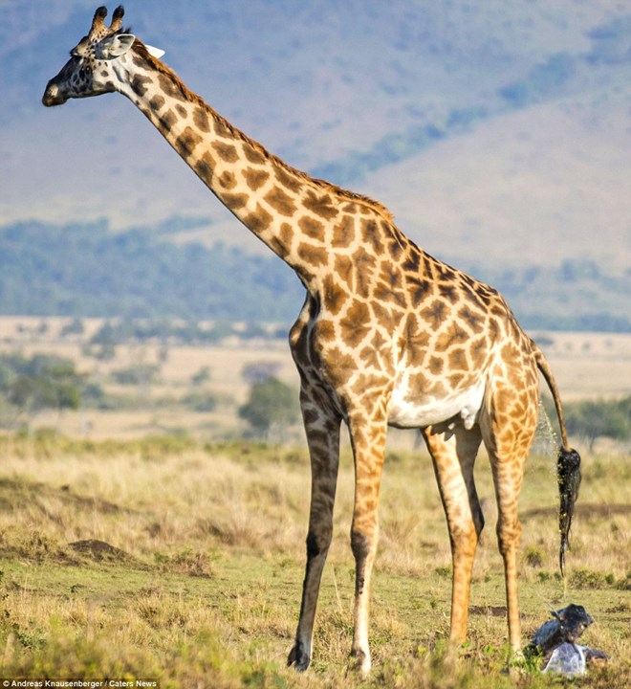

Slide 5
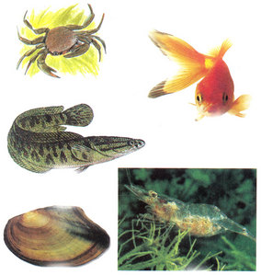

Slide 6
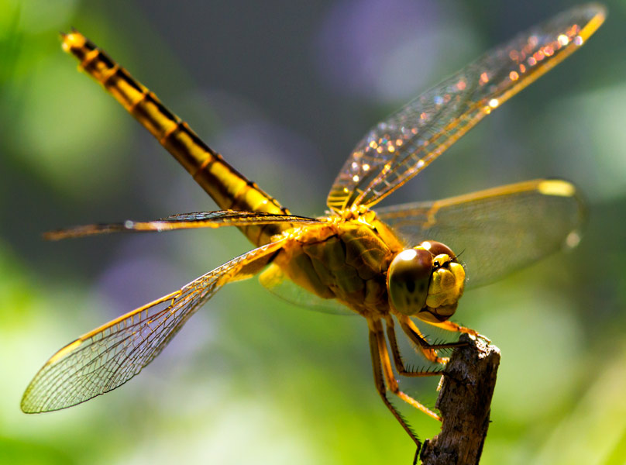
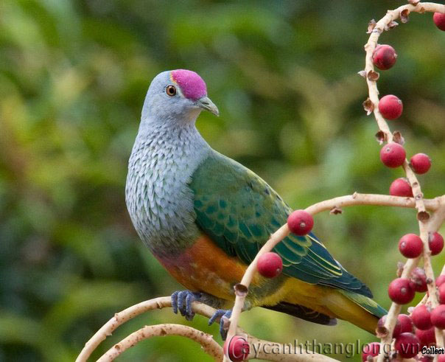
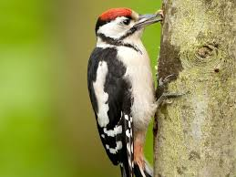
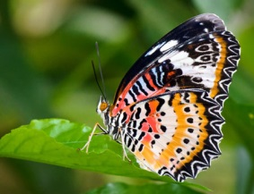

Slide 7

Bộ lông sặc sỡ, mượt mà
Trên đầu mào đỏ như là hoa tươi
Sáng tinh mơ gáy vang trời
Đánh thức mọi loài “ Mau dậy đi thôi”
Là con gì?

Slide 8
TRƯỜNG MẦM NON ĐÌNH BẢNG 1
Hoạt động tạo hình
Chủ đề thế giới động vật
Đề tài:
Vẽ con gà trống THEO ĐỀ TÀI
Giáo sinh: Đỗ Thị Hải

